Slide 1
Bài 1: Vật liệu, dụng cụ cắt, khâu, thêu
1. Vật liệu khâu thêu
Vải
Vải gồm nhiều loại như vải sợi bông, vải sợi pha, xa tanh, vải lanh, lụa tơ tằm, vải sợi tổng hợp với các màu sắc, hoa văn rất phong phú.
- Vải là vật liệu chính để may, khâu, thêu thành quần, áo và nhiều sản phẩm cần thiết khác cho con người.

Slide 2

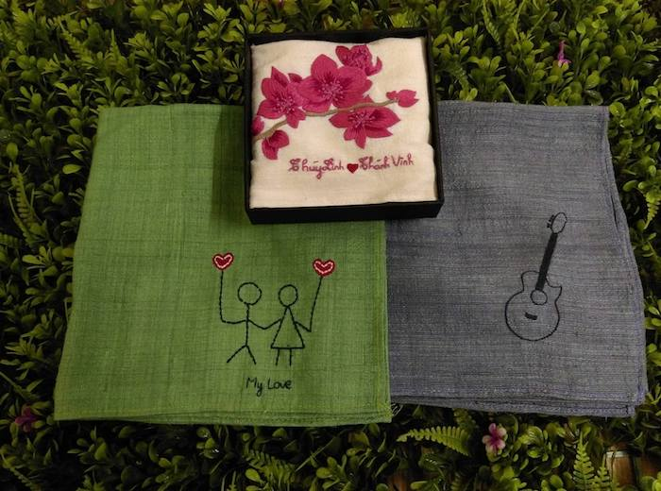

Slide 3
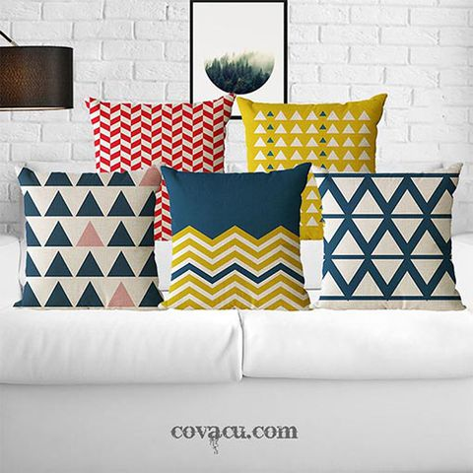
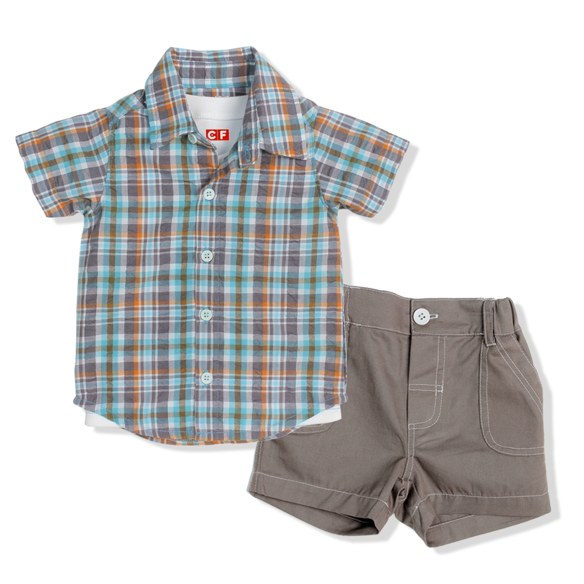

Slide 4

Nên chọn loại vải như thế nào để học khâu, thêu?
Hướng dẫn chọn vải:
- Chúng ta chọn vải để học khâu, thêu nên chọn vải trắng hoặc vải màu có sợi thô, dày như vải sợi bông, sợi vải pha.
- Không nên sử dụng vải lụa, xa tanh, vải ni lông... Vì những loại vải này mềm, nhũn, khó cắt, khó vạch dấu và khó khâu, thêu.

Slide 5
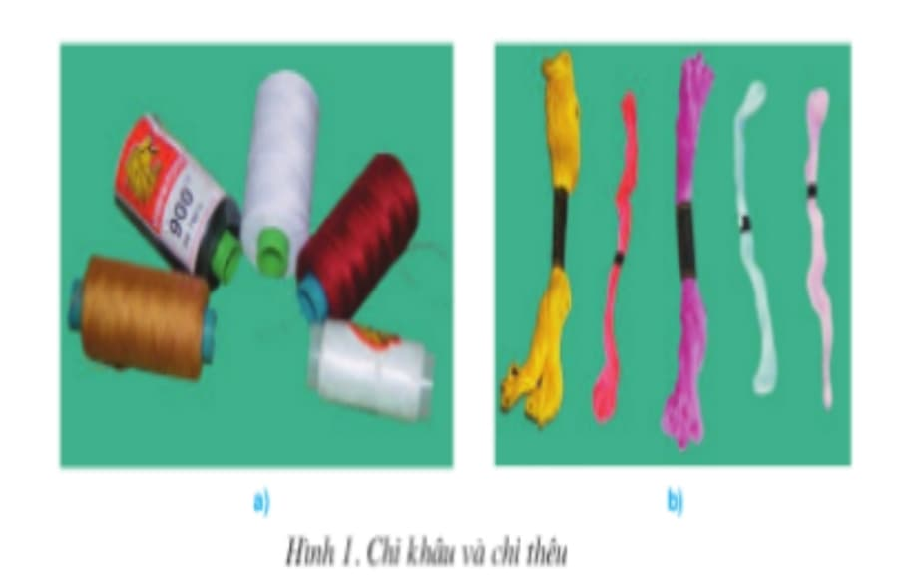
Em hãy nêu tên loại chỉ trong hình 1a, 1b
b. Chỉ

Slide 6

Thảo luận nhóm đôi: Tìm cách để lựa chọn chỉ phù hợp với các loại vải.
Hướng dẫn chọn chỉ:
Muốn có đường khâu, thêu đẹp phải chọn chỉ khâu có độ mảnh và độ dai phù hợp với độ dày và độ dai của sợi vải.
Ví dụ: Khâu vải mỏng thì ta dùng chỉ mảnh, nhưng nếu khâu vải dày thì ta chọn chỉ sợi to hơn.

Slide 7
2. Dụng cụ cắt, khâu, thêu
Kéo
Gồm có 2 loại: Kéo cắt vải và kéo cắt chỉ.
Đặc điểm cấu tạo: Cả hai loại kéo đều có thành phần chủ yếu là tay cầm và lưỡi kéo, ở giữa có chốt hoặc vít để bắt chéo hai lưỡi kéo. Tay cầm của kéo thường có hình uốn cong khép kín để lồng ngón tay vào khi cắt.

Slide 8
Sử dụng:
Khi cắt vải, tay phải cầm kéo (ngón cái đặt vào một tay cầm, các ngón còn lại cầm vào tay cầm bên kia) để điều khiển lưỡi kéo.
Lưỡi kéo nhọn, nhỏ hơn để phía dưới để luồn xuống dưới mặt vải khi cắt.
Không dùng kéo cắt vải để cắt các vật cứng hoặc kim loại.

